Slide 1


Slide 2

Energy Efficiency paradox پارادوکس بازدهی انرژی
استاد: آقای دکتر عباس رجبی قهنویه
ارائه دهندگان: محمد شریفیان، شایان محمددینی
دانشگاه صنعتی شریف _ دانشکده مهندسی انرژی
پروژه درس تحلیل سیستم‌های انرژی
پاییز _ زمستان 1400

Slide 3

فهرست مطالب
پارادوکس‌های زندگی روزمره
اهمیت سیاست‌های انرژی
اثر بازگشتی Rebound Effect
علت بوجود آمدن پارادوکس بازدهی انرژی
پارادوکس جونز و تکامل موتورهای بخار
پارادوکس جونز در روش‌های جدید آبیاری
نحوه پاسخ به پارادوکس بازدهی انرژی (پارادوکس جونز)
افزایش کارایی خوب است یا بد؟
مدلسازی پارادوکس انرژی
نحوه پاسخ به اثر بازگشتی و جلوگیری از ایجاد پارادوکس بازدهی انرژی
پارادوکس انرژی در صنعت برق ایران
نتیجه گیری
مراجع
پارادوکس بازدهی انرژی - دانشکده مهندسی انرژی دانشگاه صنعتی شریف – محمدشریفیان ، شایان‌محمددینی- بهمن1400

Slide 4

پارادوکس‌های زندگی روزمره
کاهش فعالیت‌های جسمی روزمره در ازای استفاده بیش از حد از وسایل حمل و نقل
کاهش استفاده از نور خورشید به واسطه وجود نورهای غیر طبیعی مختلف مانند انواع وسایل روشنایی
اختصاص یارانه برای مصرف بنزین با وجود ایجاد آلودگی و ترافیک و ...
اختصاص یارانه انرژی برای برق مصرفی با وجود کمبود در پیک بار و عدم توسعه مناسب زیرساخت‌ها
پارادوکس بازدهی انرژی (پارادوکس جونز)
پارادوکس بازدهی انرژی - دانشکده مهندسی انرژی دانشگاه صنعتی شریف – محمدشریفیان ، شایان‌محمددینی- بهمن1400

Slide 5
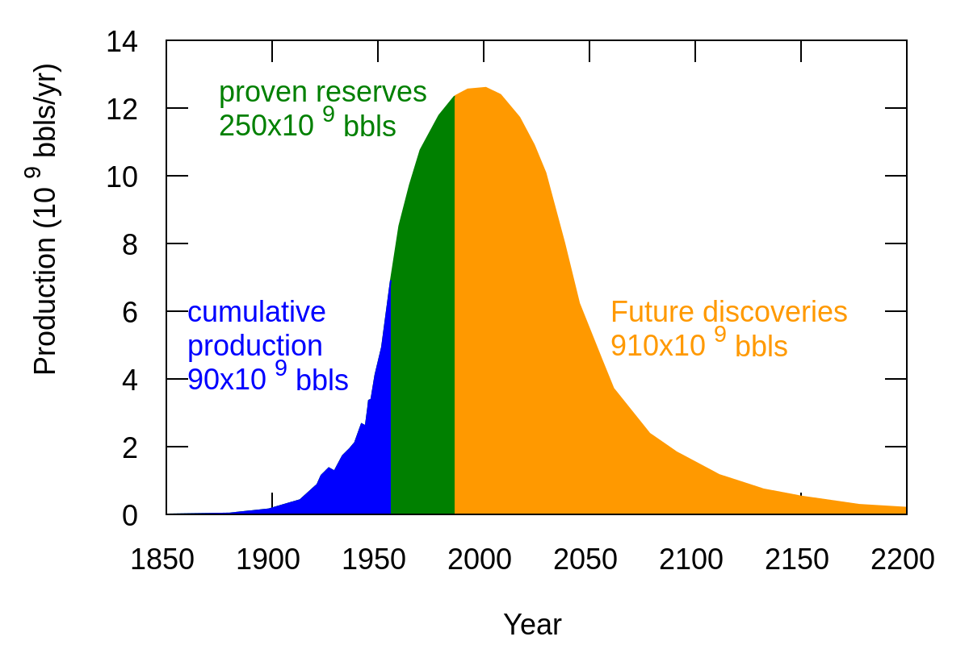
اهمیت سیاست‌های انرژی
انفجار جمعیت جهان
رشد اقتصادی
تشدید نگرانی پیرامون محیط‌زیست و منابع طبیعی
پیک مصرف نفت
گرمایش زمین
پارادوکس بازدهی انرژی - دانشکده مهندسی انرژی دانشگاه صنعتی شریف – محمدشریفیان ، شایان‌محمددینی- بهمن1400

Slide 6
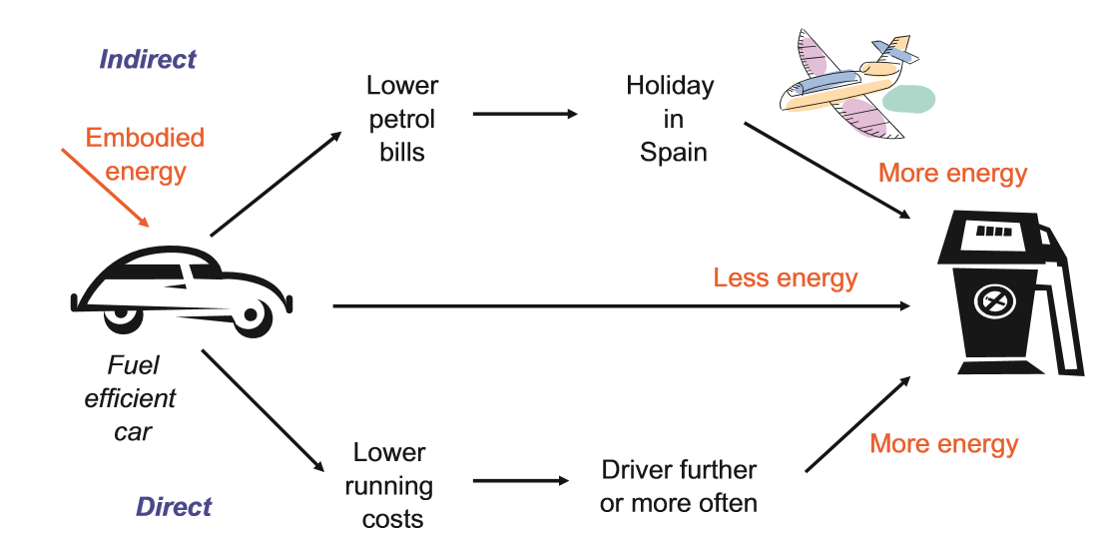
اثر بازگشتی Rebound Effect
مصرف دوباره بخشی از انرژی صرفه‌جویی شده، ناشی از بهبود بازدهی انرژی
اثر بازگشتی مستقیم: اثر کاهش قیمت و افزایش تقاضا
اثر بازگشتی غیرمستقیم: اثر افزایش درآمد و اثر جانشینی
Ref: Steve Sorrell,“Jevons’Paradox revisited: The evidence for backfire from improved energy efficiency” 2009.
پارادوکس بازدهی انرژی - دانشکده مهندسی انرژی دانشگاه صنعتی شریف – محمدشریفیان ، شایان‌محمددینی- بهمن1400

Slide 7
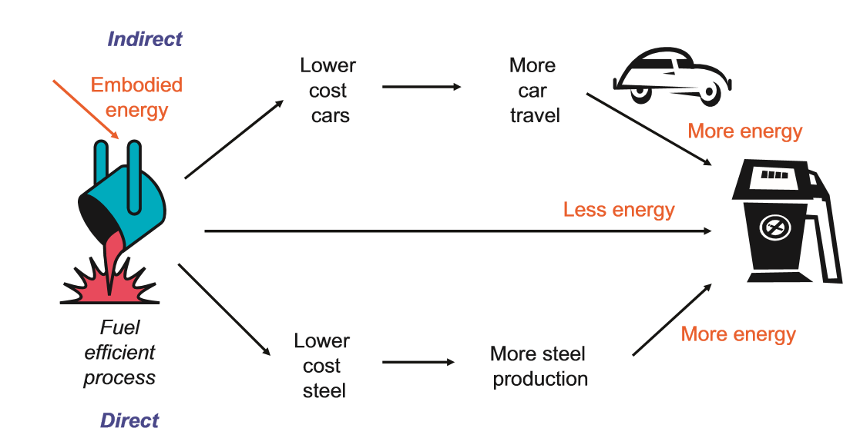
اثر بازگشتی Rebound Effect
Ref: Steve Sorrell,“Jevons’Paradox revisited: The evidence for backfire from improved energy efficiency” 2009.
پارادوکس بازدهی انرژی - دانشکده مهندسی انرژی دانشگاه صنعتی شریف – محمدشریفیان ، شایان‌محمددینی- بهمن1400

Slide 8
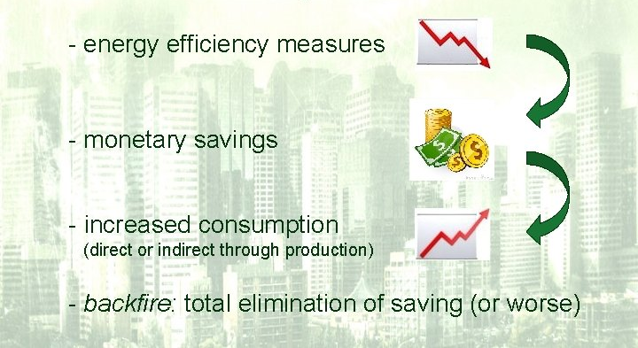
علت بوجود آمدن پارادوکس بازدهی انرژی
اثر بازگشتی منفی: صرفه جویی در مصرف بیشتر از حد انتظار پارادوکس وجود ندارد.
اثر بازگشتی معمولی: صرفه جویی در مصرف کمتر از حد انتظار پارادوکس وجود ندارد.
اثر بازگشتی back-fire: صرفه جویی در مصرف کمتر از افزایش مصرف پارادوکس بازدهی انرژی بوجود می‌آید.
اثر بازگشتی به صورت کلی
پارادوکس بازدهی انرژی - دانشکده مهندسی انرژی دانشگاه صنعتی شریف – محمدشریفیان ، شایان‌محمددینی- بهمن1400

Slide 9
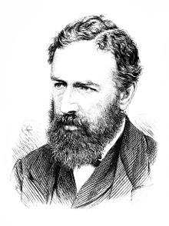
پارادوکس جونز و تکامل موتورهای بخار
جونز در سال 1835 در لیورپول متولد شد.
جونز از اولین افرادی بود که در مورد اثر بازگشتی و پارادوکس بازدهی انرژی صحبت کرد و سپس این اصطلاح به پارادوکس جونز معروف شد.
کتاب مرتبط با پارادوکس بازدهی انرژی: مسئله زغال سنگ (The Coal Question)
جونز در مورد روندهای احتمالی مصرف آتی زغال سنگ بحث می‌کرد.
جونز بیان کرد که با افزایش بازدهی به واسطه اختراع موتور‌هایی با کارایی بالاتر، لزوما مصرف زغال سنگ نیز کاهش پیدا نخواهد کرد.
ویلیام استنلی جونز
پارادوکس بازدهی انرژی - دانشکده مهندسی انرژی دانشگاه صنعتی شریف – محمدشریفیان ، شایان‌محمددینی- بهمن1400

Slide 10
پارادوکس جونز در روش‌های جدید آبیاری
کارل گومز و کارلوس گوتیرز
افزایش بهره‌وری روش‌های آبیاری توسط کشاورزان مدیترانه‌ای
در این مورد به دو دلیل شاهد پارادوکس جونز هستیم:
پیشرفت تکنولوژی کاهش قیمت خدمات آبیاری افزایش تقاضا برای مصرف
انتقال راحت‌تر آب به مناطق کم آب دسترسی جمعیت جدید به آب تقاضای جدید برای آب کشاورزی
برخلاف انتظار کاهش مصرف آب به تبع افزایش بازدهی، برعکس افزایش مصرف آب داریم:
پارادوکس جونز
پارادوکس بازدهی انرژی - دانشکده مهندسی انرژی دانشگاه صنعتی شریف – محمدشریفیان ، شایان‌محمددینی- بهمن1400

Slide 11
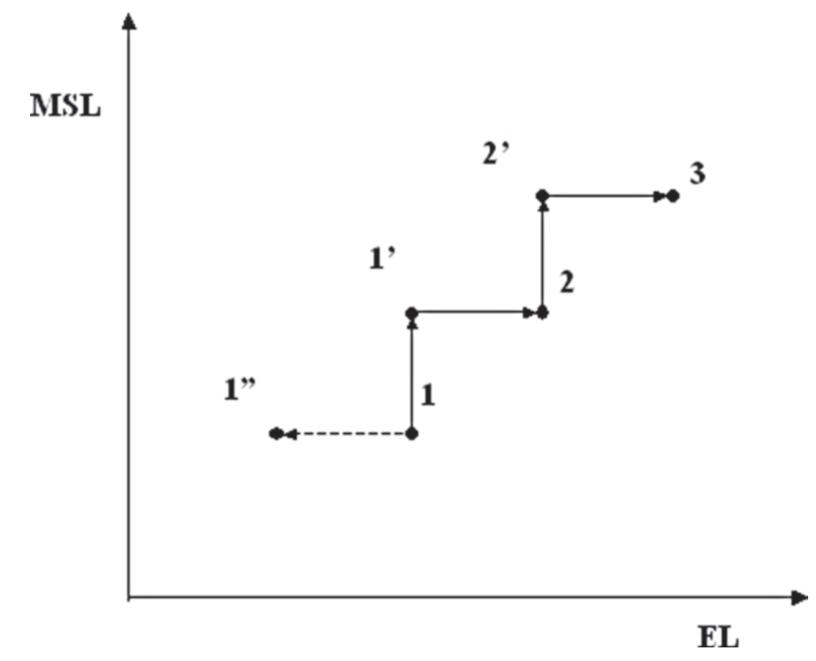
افزایش کارایی خوب است یا بد؟
بهبود کارایی
مناسب برای انسان
مناسب برای سیستم‌های اقتصادی-اجتماعی
EL
Environmental loading
بارگذاری محیطی
MSL
Material standard of living
استاندارد زندگی مادی
Ref: John M. Polimeni, Kozo Mayumi, Mario Giampietro , Blake Alcott, ” The Jevons Paradox and the Myth of Resource Efficiency Improvements”, 2008.
پارادوکس بازدهی انرژی - دانشکده مهندسی انرژی دانشگاه صنعتی شریف – محمدشریفیان ، شایان‌محمددینی- بهمن1400

Slide 12
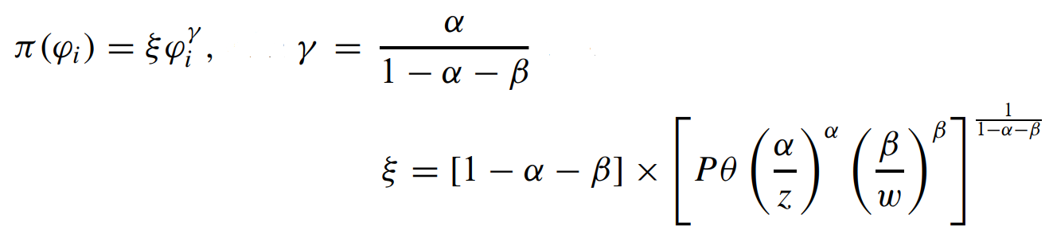

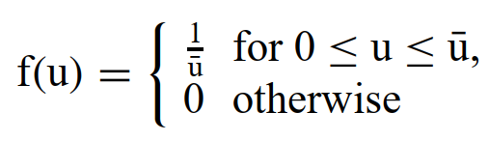
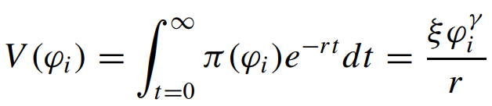
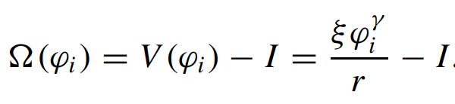
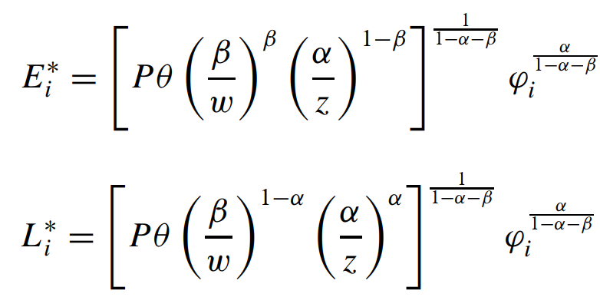
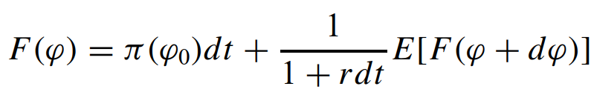
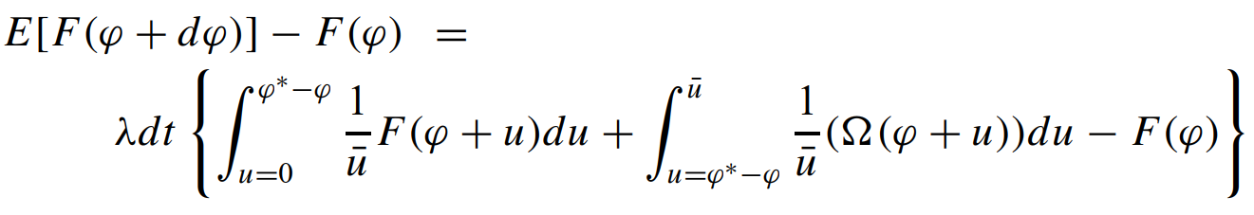
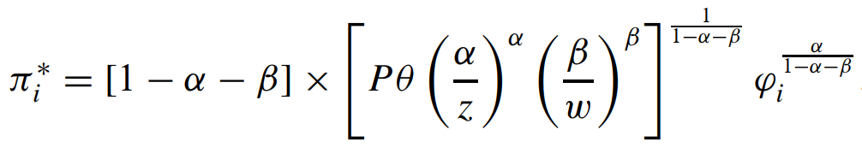
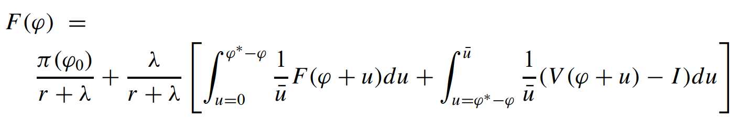
مدلسازی پارادوکس انرژی
پارادوکس بازدهی انرژی - دانشکده مهندسی انرژی دانشگاه صنعتی شریف – محمدشریفیان ، شایان‌محمددینی- بهمن1400

Slide 13
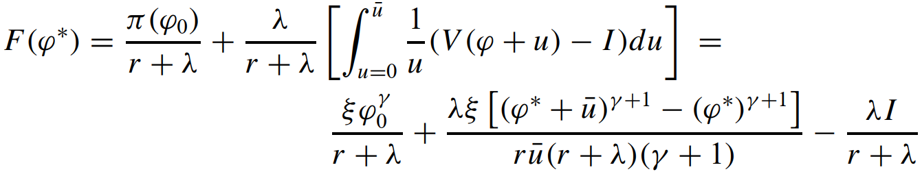
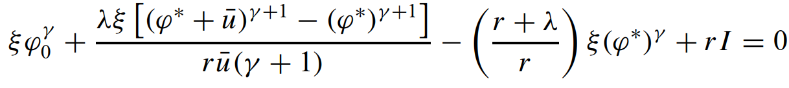
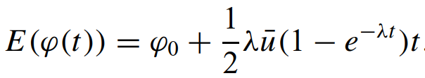

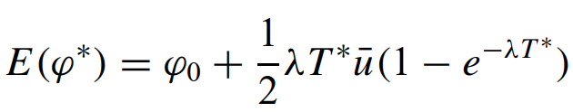
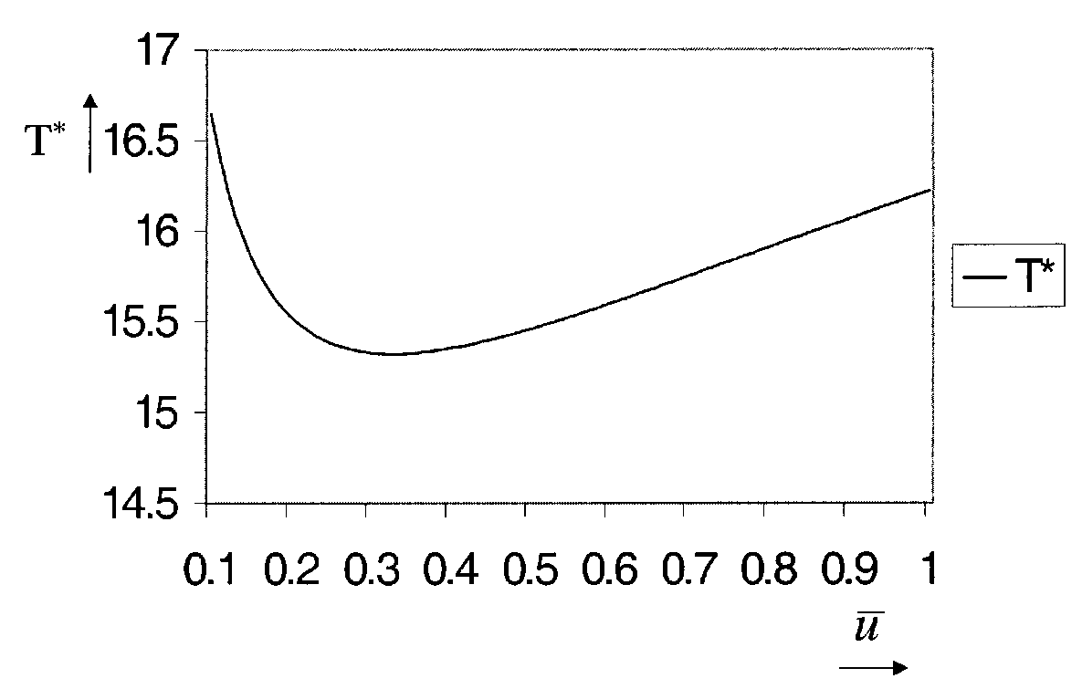
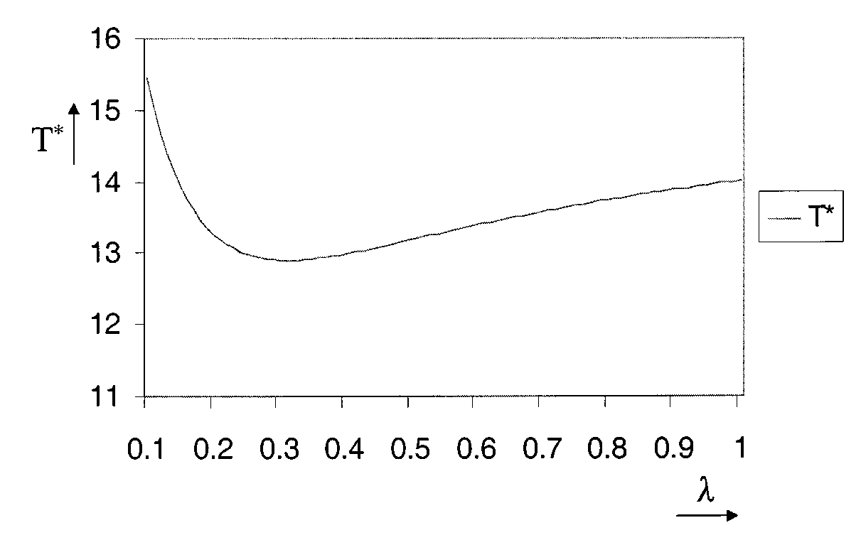
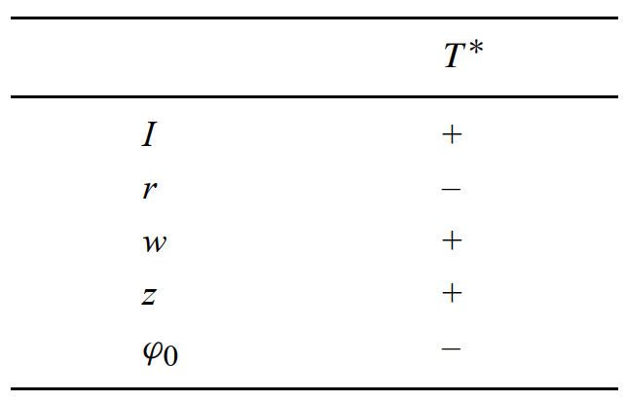
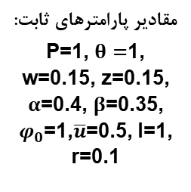
مدلسازی پارادوکس انرژی
مقادیر پارامترهای ثابت:
P=1, $θ=$1, w=0.15, z=0.15, $α$=0.4, $β$=0.35, $φ_{0}$=1,$\overline{u}$=0.5, I=1, r=0.1
Ref: DAAN P. VAN SOEST and ERWIN H. BULTE “ Does the Energy-Efficiency Paradox Exist? Technological Progress and Uncertainty”, March 2000.
پارادوکس بازدهی انرژی - دانشکده مهندسی انرژی دانشگاه صنعتی شریف – محمدشریفیان ، شایان‌محمددینی- بهمن1400

Slide 14

نحوه پاسخ به اثر بازگشتی و جلوگیری از ایجاد پارادوکس بازدهی انرژی
گام اول: دستیابی به یک هدف خاص بازده انرژی شناخت وجود اثر بازگشتی تعریف اهداف سیاست انرژی
گام دوم: لزوم اخذ تمهیداتی و قوانینی برای کنترل مصارف
1) فرهنگ‌سازی و آموزش نحوه صحیح مصرف
2) ایجاد سیاست‌های کنترلی مانند اخذ مالیات
پارادوکس بازدهی انرژی - دانشکده مهندسی انرژی دانشگاه صنعتی شریف – محمدشریفیان ، شایان‌محمددینی- بهمن1400

Slide 15
پارادوکس انرژی در صنعت برق ایران
یارانه صنعت برق ایران 46 درصد یارانه برق کل جهان می‌باشد:
برق ارزان در ایران به واسطه بازدهی نسبتا خوب و یارانه بالا تقاضای بالا پارادوکس بازدهی انرژی
کمبود برق در پیک بار و خاموشی نارضایتی و عدم توسعه نیروگاه‌ها به واسطه این پارادوکس
جدول یارانه پرداختی برق در روسیه و چین و ایران در سال 2019
 | جمعیت | یارانه برق (میلیارد دلار)
روسیه | 145 میلیون نفر | 13
چین | 1.4 میلیارد نفر | 12
ایران | 80 میلیون نفر | 51
پارادوکس بازدهی انرژی - دانشکده مهندسی انرژی دانشگاه صنعتی شریف – محمدشریفیان ، شایان‌محمددینی- بهمن1400

Slide 16
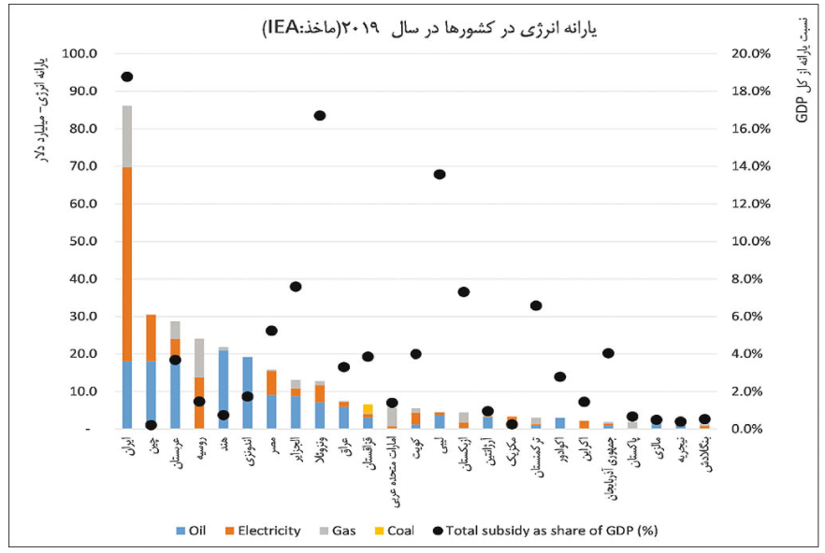
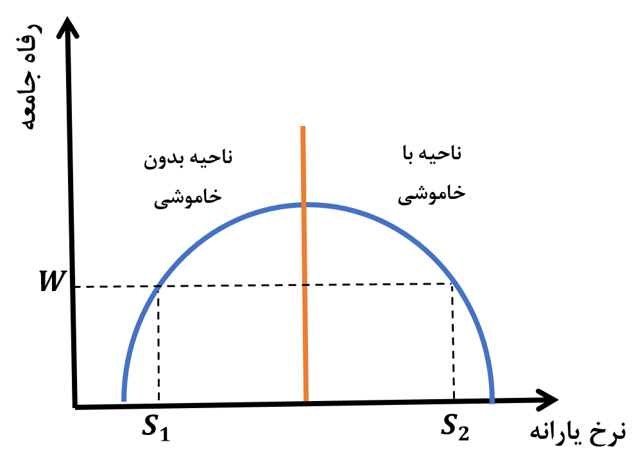
پارادوکس انرژی در صنعت برق ایران
پارادوکس بازدهی انرژی - دانشکده مهندسی انرژی دانشگاه صنعتی شریف – محمدشریفیان ، شایان‌محمددینی- بهمن1400

Slide 17
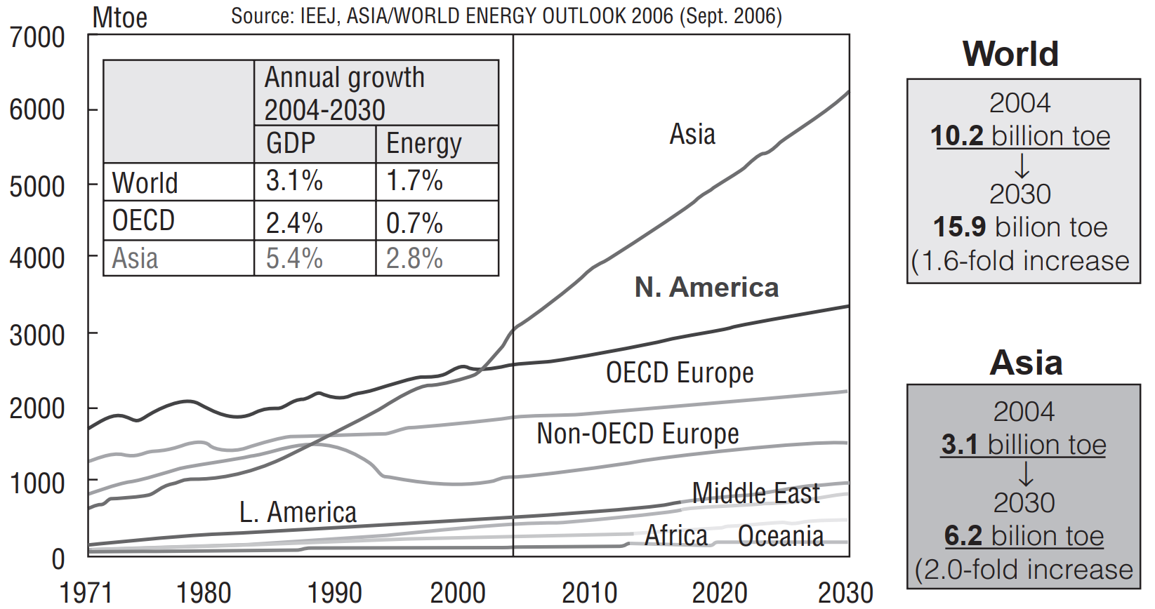
نتیجه‌گیری
گرمایش زمین
تخریب گونه‌های مختلف زیست‌محیطی
تغییر اقلیم
نظریه ژرسکو-روگن : یک فناوری مانند یک گونه زیستی قابل دوام و زنده است، اگر و تنها اگر بتواند خود را با مازاد انرژی که توسط راه‌اندازی همین فناوری تولید و اکنون در حال استفاده است، تکثیر کند.
پارادوکس بازدهی انرژی - دانشکده مهندسی انرژی دانشگاه صنعتی شریف – محمدشریفیان ، شایان‌محمددینی- بهمن1400

Slide 18
نتیجه‌گیری
در صورت بیشتر بودن اثر بازگشتی از میزان صرفه جویی انرژی به تبع افزایش بازدهی یک سیستم؛
پارادوکس بازدهی انرژی داریم؛
پس لزوما افزایش بازدهی باعث کاهش مصرف نمی‌گردد؛
تمهیداتی مانند فرهنگ سازی و مالیات برای خنثی کرده این اثرات.
پارادوکس بازدهی انرژی - دانشکده مهندسی انرژی دانشگاه صنعتی شریف – محمدشریفیان ، شایان‌محمددینی- بهمن1400

Slide 19
منابع و مراجع
[1].Steven R.Gundry,MD, “The energy pradox what to do when your get up and go has got up and gone” , 2008.
[2]. John M. Polimeni, Kozo Mayumi, Mario Giampietro , Blake Alcott, ” The Jevons Paradox and the Myth of Resource Efficiency Improvements”, 2008.
[3]. Steve Sorrell,“Jevons’Paradox revisited: The evidence for backfire from improved energy efficiency” 2009.
[4]. DAAN P. VAN SOEST and ERWIN H. BULTE “ Does the Energy-Efficiency Paradox Exist? Technological Progress and Uncertainty”, March 2000.
[5]. Shannon Kehoe , Heather Yutko,“ENERGY EFFICIENCY AND CONSERVATION: A PARADOX” , 2009.
[6]. Jaume Freire-González, Ignasi Puig-Ventosa “Energy Efficiency Policies and the Jevons Paradox”,November 2015
[7]. Stephen J DeCanio,“The eƒciency paradox: bureaucratic and organizational barriers to profitable energy-saving investments”,1998.
[8]. Todd D. Gerarden, Richard G. Newell, Robert N. Stavins, “Assessing the Energy-Efficiency Gap”,2015.
[9].Edward Tenner, “The Efficiency Paradox What big data cant do”, 2018.
[10]. William Steinhurst, Vladlena Sabodash,“The Jevons Paradox and Energy Efficiency A Brief Overview of Its Origins and Relevance to Utility Energy Efficiency Programs” February 2011.
پارادوکس بازدهی انرژی - دانشکده مهندسی انرژی دانشگاه صنعتی شریف – محمدشریفیان ، شایان‌محمددینی- بهمن1400

Slide 20

سپاس از توجه شما
mohammad.sharifian@energy.sharif.edu
shayan.md@energy.sharif.edu
پارادوکس بازدهی انرژی - دانشکده مهندسی انرژی دانشگاه صنعتی شریف – محمدشریفیان ، شایان‌محمددینی- بهمن1400

